Slide 1

막부의 멸망과 근대사회의 성립
일본어 일본학과 09학번 황래훈
일본어 일본학과 11학번 박은연
일본어 일본학과 12학번 김지연
일본어 일본학과 12학번 송연희

Slide 2
목차
막부 말기
2. 메이지 유신
3. 메이지 전기
4. 메이지 말기

Slide 3
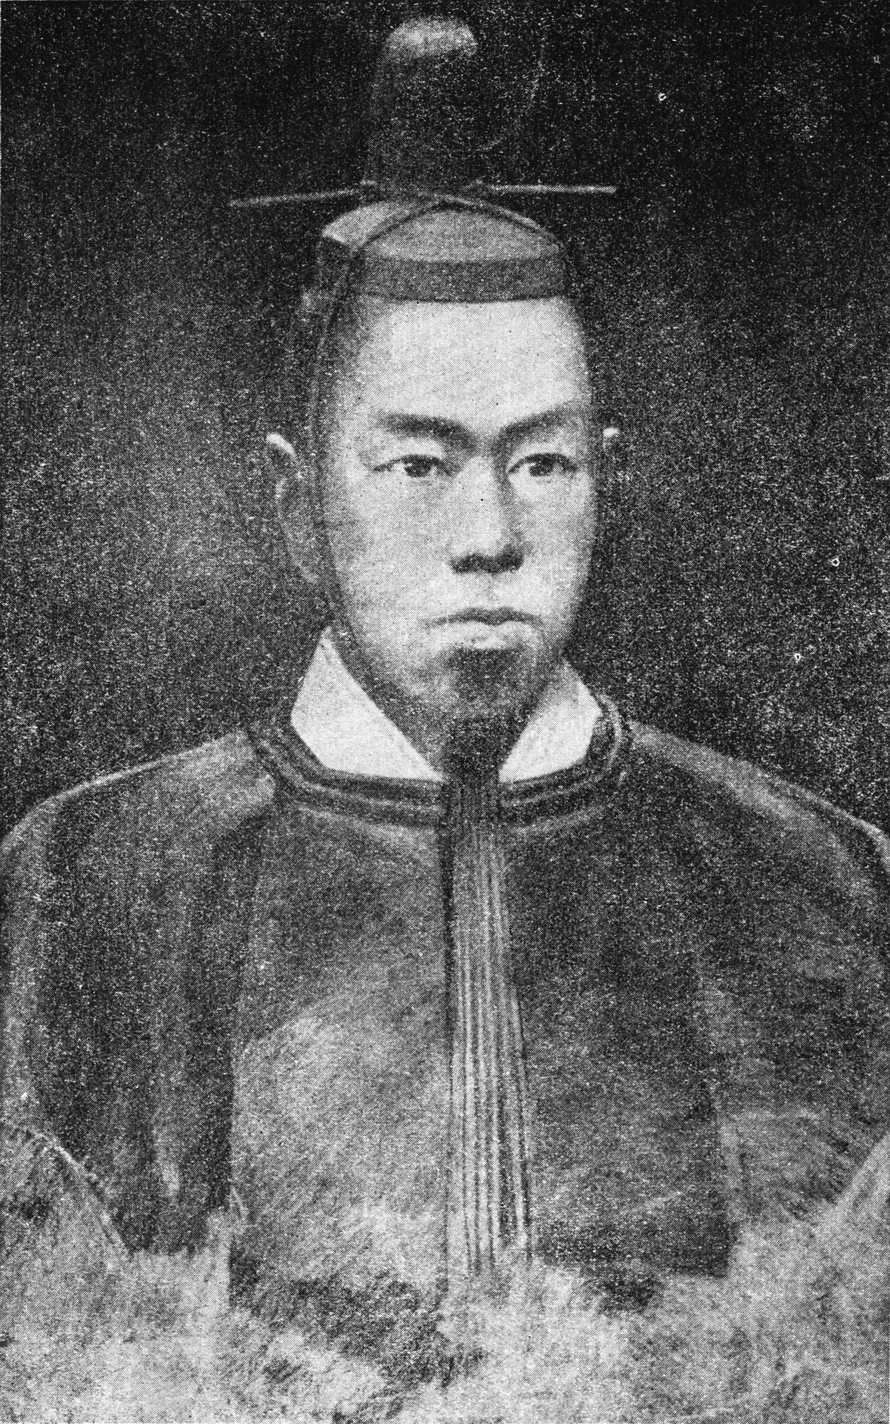
1. 막부 말기
-고메이 천황-

Slide 4
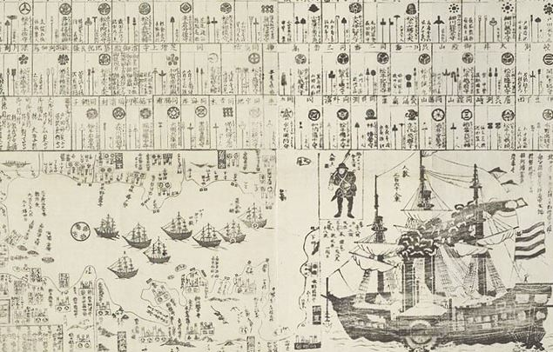
막부 말기
18세기 후반 외국 선박의 일본 출몰
러시아 > 영국
페튼호 사건
이국선타불령(異國船打拂令)

Slide 5
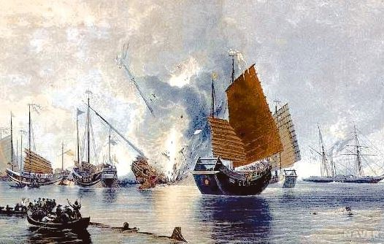
아편전쟁
1840∼1842년 사이에 영국과 청나라 사이에 일어난 전쟁

Slide 6
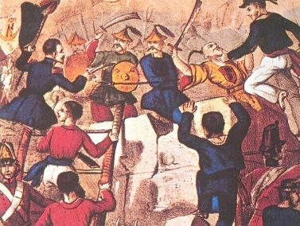
아편전쟁

Slide 7
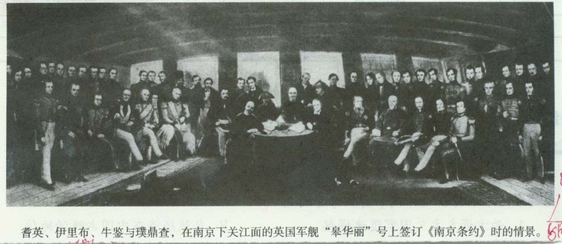
난징조약
아편전쟁의 종결을 위하여 청나라와 영국 간에 체결한 조약

Slide 8
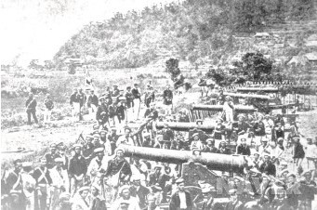
난징조약의 영향
이국선타불령 완전 철폐
신수급여령 공포
246년만의 개국
존왕양이운동 일어남

Slide 9
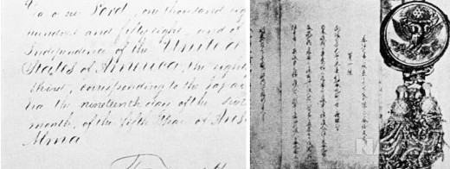
미·일 수호통상조약의 불평등성
미·일 수호 통상 조약 원문

Slide 10
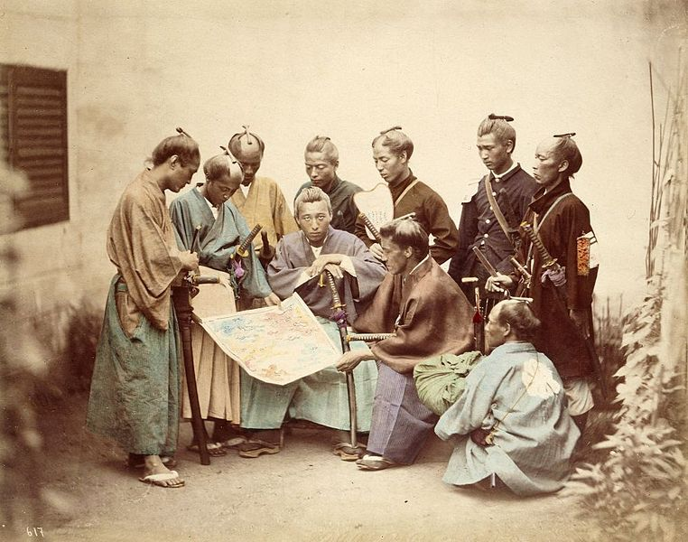
2. 메이지 유신
-사쓰마번의 사무라이-

Slide 11
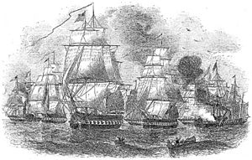
페리의 흑선
1853년
미국의 페리 제독이 흑선을 이끌고 와서 개항을 요구
1854년
막부는 서양 세력에 두려움을 느끼고 결국 미국과 통상조약을 맺고,
개항을 하게 됨
1859년
이이 나오스케가 안세이 대옥을 일으켜,
존왕파의 지도자 요시다 쇼인 등 100명 이상을 처형함.
1860년 3월
이이 나오스케가 에도 성 사쿠라다문 앞에서 암살당함으로 인하여,
존왕 양이 파를 중심으로 하는 도막파와 막부간에 분쟁이 발생하기 시작.

Slide 12
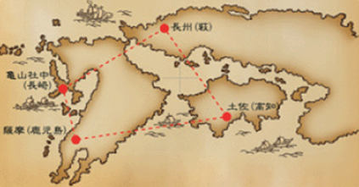
조슈, 도사번, 사쓰마의 위치
1862년
쇼군 도쿠가와 이에모치가 교토에 상경하게 되면서
이를 호위하기 위한 낭인 집단이 구성됨.
조슈
1864년
금문의 변 사건이 발생.
조슈 세력은 교토에서 축출 당하게 되었고,
1차 조슈 정벌로까지 이어짐.
도사번
서로 원수지간이 되었던 사쓰마와 조슈가
사카모토 료마의 중재로 동맹을 맺어 삿쵸동맹이 성립됨.
사쓰마
사쓰마와 조슈는 사쓰에이 전쟁, 시모노세키 포격 사건을 겪고,
서양세력의 무서움을 알게되자 양이를 버리고 개항함.

Slide 13
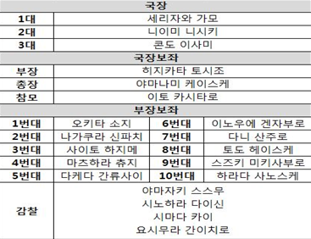
신센구미(新選組)

Slide 14
메이지 유신의 주요 내용
폐변지현, 귀족들을 도쿄로 이주, 중앙에서 직접적으로 세금 징수
신분제 철폐
징병제 실시
의무교육 실시
군주제 실시

Slide 15
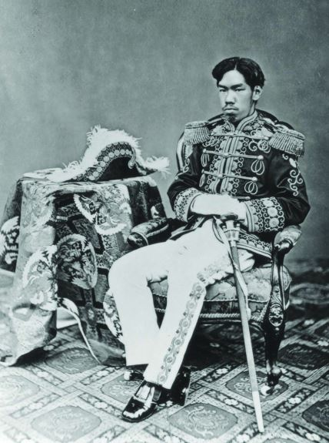
3. 메이지 전기
-메이지 천황-

Slide 16
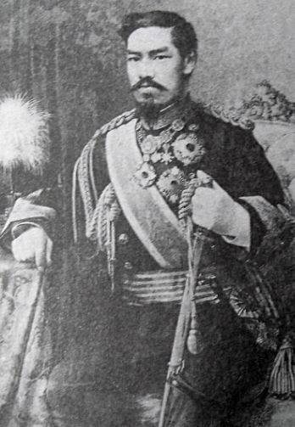
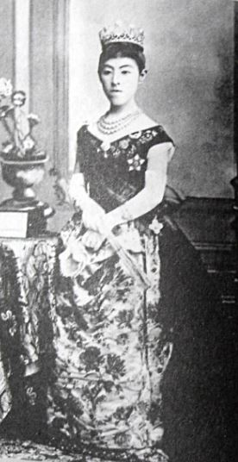
메이지 천황
제122대 천황
일본의 황권 강화
일세일원제(一世一元制)
11월 3일 - 문화의 날 -
-메이지천황과 하루코 황후-

Slide 17
메이지 시대의 개혁
1. 판적봉환과 폐번치현
2. 영토 경계의 확정
3. 신분 제도의 폐지
4. 국민개병제
5. 학제
6. 지조개정
7. 식산흥업정책

Slide 18
메이지 전기의 주요사건
1. 청일 수호 조규
2. 단발령
3. 그레고리력 도입
4. 정한론 정변
5. 폐도령
6. 강화도 조약
7. 세이난 전쟁
8. 자유민권운동
9. 메이지 14년 정변
10. 마츠카타 인플레이션
11. 텐진조약

Slide 19
청일수호조규
1873년 시행
대등조약(對等條約)
청 ·일동맹을 의도한 조약
1880년 청나라의 일방적인 파기

Slide 20
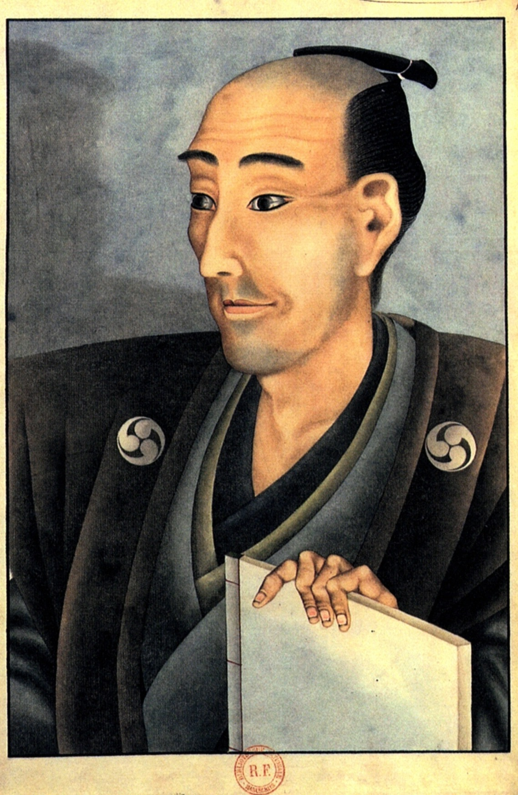
단발령 (존마게 폐지)
- 존마게 -

Slide 21
정한론 정변(메이지 6년 정변)
원인
사이고 다카모리의 조선 사절 파견 문제
결과
정부 수뇌부 반이상 & 군인 관료 약 600명 사퇴
영향
이후 사족 반란(세이난 전쟁)과
자유민권운동의 발단이 됨

Slide 22
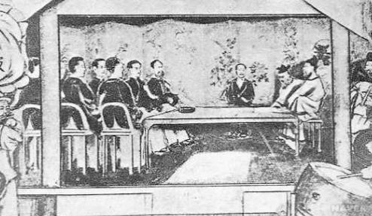
강화도 조약
1876년 일본과 조선의 불평등 조약
사족들의 불만을 밖으로
구미 제국과의 불평등 조약을 개정
운요호 사건이 원인
이후 조선은 청나라의 주선으로
미국과 통상 조약 체결
및
영국을 비롯한 유렵들과
우호 통상 조약 시작

Slide 23
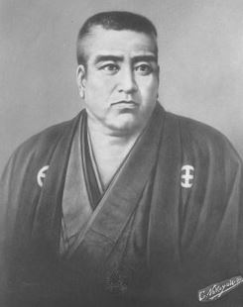
세이난 전쟁(1873 ~ 1877)
원인
사이고 다카모리의 학생들
중심의 반정부 기운 고조
결과
전쟁 8개월만에
사이고 타카모리의 자결로 전쟁 종료
영향
징병제에 의한 군대의 위력 증명
메이지 정부의 기초 확립
메이지 유신의 완성

Slide 24
자유민권운동
원인
사쓰마&조슈 출신의 권력 독점
1874년 전직 정부고관들의 ‘민선의원선립건백서’ 제출
↓
에토 신페이의 ‘사가의 난’
↓
건백서 ‘닛시신지시’에 공표
↓
세이난 전쟁
↓
메이지 14년 정변
↓
‘자유당’ ‘입헌개진당’ ‘입헌제정당’ 결성
과정

Slide 25
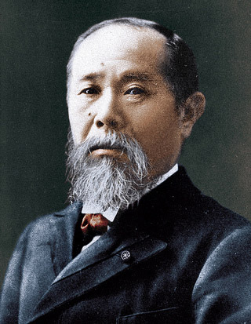
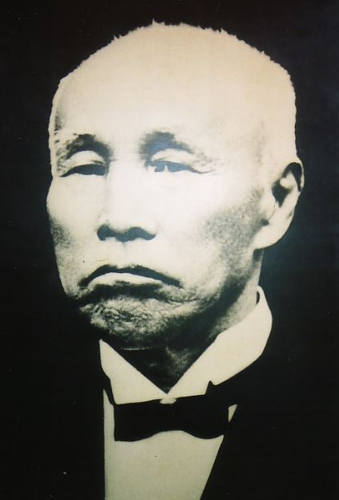
메이지 14년 정변
‘훗카이도 개척사
관유물 불하 사건’
원인
과정
오쿠마 시게노부의 정당정치 주장
↓
이토 히로부미와 대립
↓
‘훗카이도 개척사 관유물 불하 사건’ 발생
↓
오쿠마 시게노부 일당 추방
↓
조슈 세력의 지도력 강화
결과
이토 히로부미 1885년 ‘내각제도’ 창설
초대 내각 총리대신에 취임

Slide 26
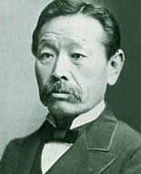
마츠카타 인플레이션
대장대신 마츠카타 마사요시
당시 국가 재정은 파탄 상태
불환지폐의 증가로 인한 재정의 압박
엔의 가치 등귀 & 물가 폭락
고리대금업자
곤민의 등장
‘지치부 사건’

Slide 27
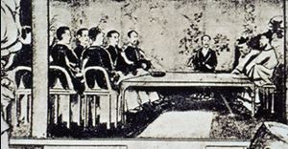
텐진 조약(1885년)
1884년 갑신 정변이 원인
청나라는 정치적 주도권 장악
일본은 경제적 영향력 행사
청일전쟁의 구실이 됨
1894년 조선에서 동학농민운동 발생
청일전쟁 발발
일본의 승리로 조선의 주도권 장악

Slide 28
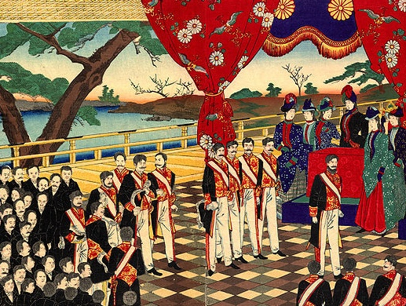
4. 메이지 후기
- 헌법반포약도 -

Slide 29
메이지 후기 주요 사건
1. 헌법 공포
2. 청일 전쟁
3. 시모노세키 조약
4. 러일 전쟁
5. 을사조약
6. 이토 히로부미 저격
7. 한일 병합 조약
8. 메이지 천황 사망

Slide 30
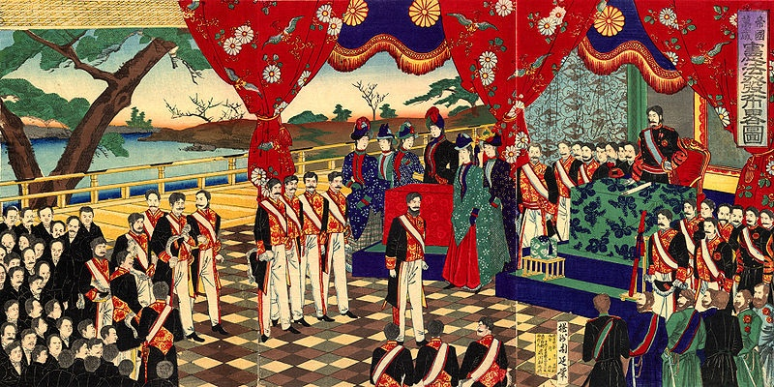
헌법 공포 (1889년)
1889년 2월 11일에 공포되어 1890년 11월 29일에 시행된 근대 입헌주의에 기초한 일본 제국의 헌법.

Slide 31
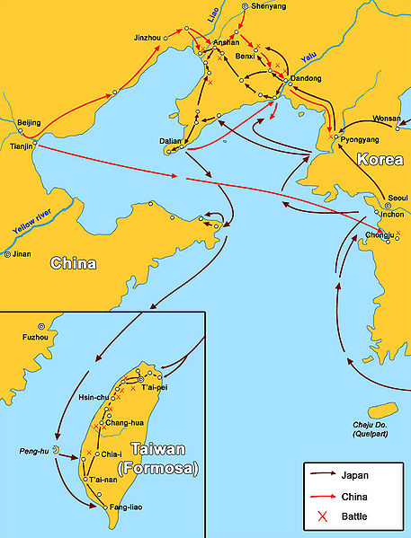
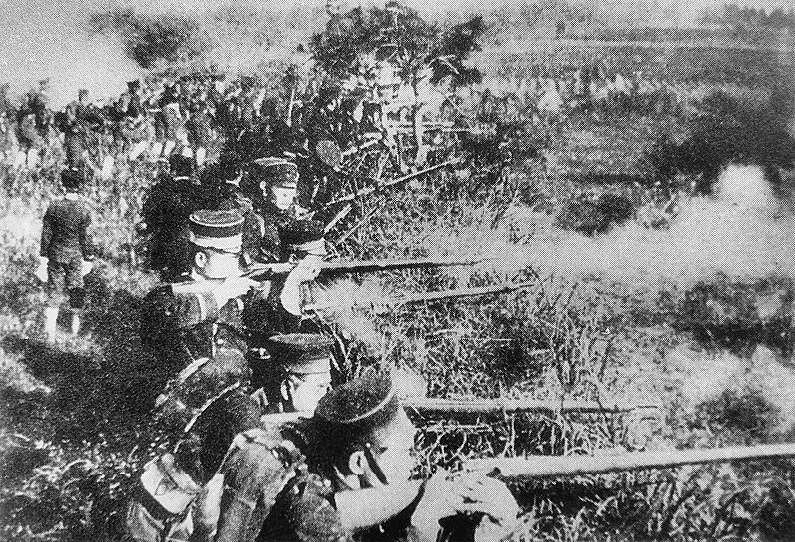
청일전쟁 (1894)
청나라와 일본제국이 조선의 지배권을 두고 1894년 7월 25일 부터 1895년 4월까지 벌인 전쟁.
청일 전쟁은 청나라의 퇴보와 무력함을 여실히 드러내고, 양무운동의 한계를 보여준 전쟁이었다.
일본의 메이지 유신 이후의 근대화가 중국의 양무운동에 비해 성공적이었음을 증명.

Slide 32
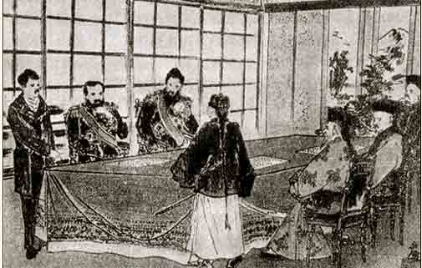
시모노세키 조약
1895년 3월 20일부터 야마구치 현 시모노세키 시에서 열린 청일전쟁의 강화회의로 체결된 조약이다.
이토 히로부미와 청나라 이홍장 사이에서 체결.
이 조약은 5개 항목으로 청나라의 조선간섭을 물리치고 일본이 조선과 만주까지 지배력을 뻗칠 수 있게 하였다.

Slide 33
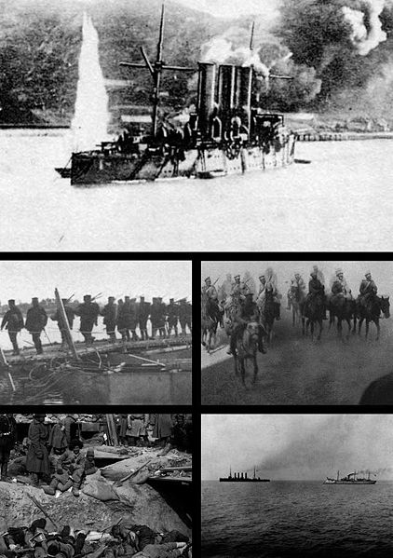
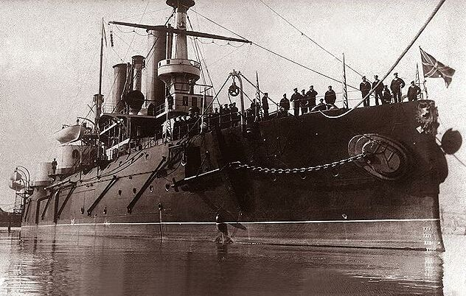
러일 전쟁(1904년)
1901년에 발발한 일본제국과 러시아 제국 간 전쟁으로, 만주와 한반도에서 주도권을 쟁취하려는 무력 충돌.
러일전쟁의 주요 무대는 만주 남부,
특히 요동 반도와 한반도 근해이며,
러시아 제국과 일본의 만주와 한반도를
대상으로 한 제국주의다운 욕망이 충돌하여 발생.

Slide 34
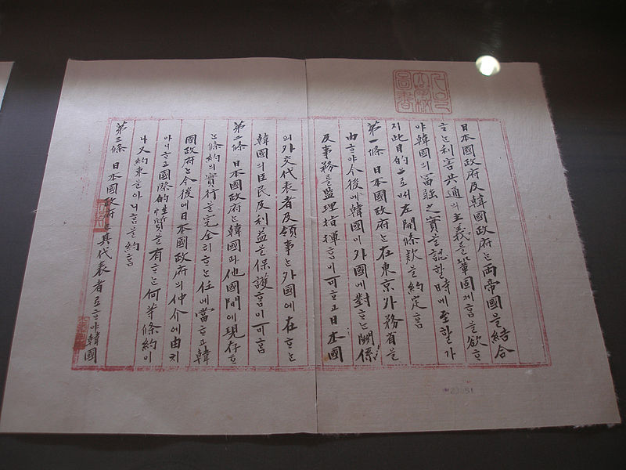
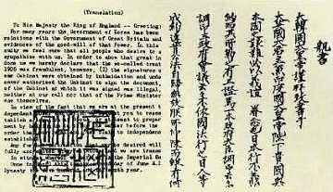
을사조약
1905년 11월 17일 대한제국 정부의 외부 대신 박제순과 일본 제국 정부의 주한 공사 하야시 곤스케에 의해 체결된 불평등 조약.
↓중명전에 전시된 을사조약문서
↓영국에 전달된, 제2차 한일 협약이 무효임을 알리는 고종의 친서
이 조약은 1965년 한일국교를 정상화하는
한일기본조약의 제2조를 통해 무효임을 상호 확인.

Slide 35
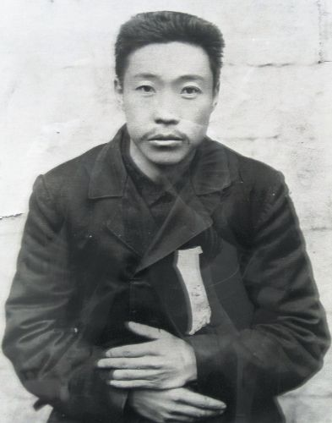
이토 히로부미 저격
이토 히로부미
안중근

Slide 36
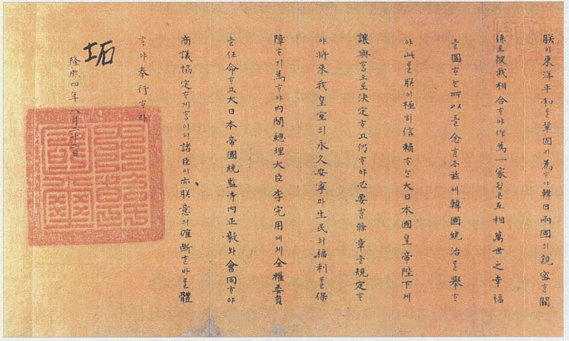
한일 병합 조약
1910년 8월 22일에 조인되어 8월 29일 발효된 대한제국과 일본 제국 사이에 이루어진 합병조약(合倂條約).
대한제국의 내각총리대신 이완용과 제3대 한국 통감인 데라우치 마사타케가 형식적인 회의를 거쳐 조약을 통과.
조약의 공포는 8월 29일에 이루어져 대한제국은 일본 제국의 식민지가 됨.

Slide 37
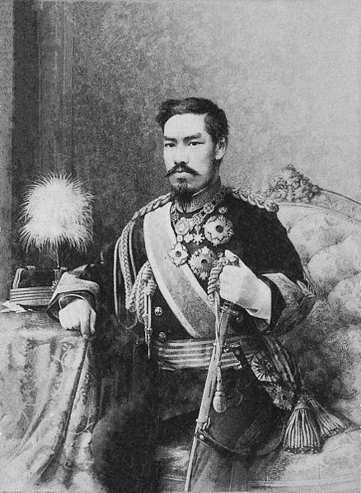
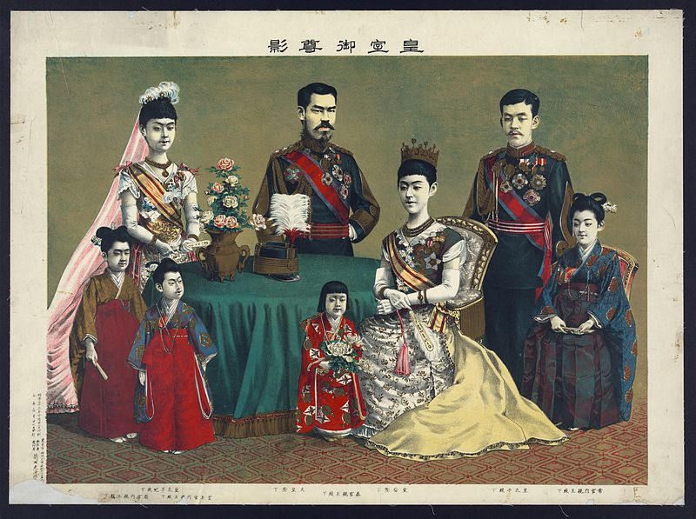
메이지 천황의 사망

Slide 38
☆수고하셨습니다~

